Slide 1
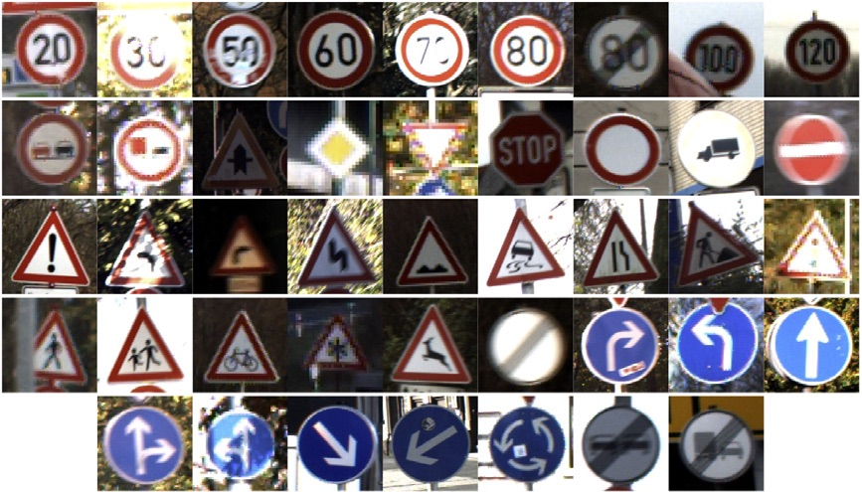
Báo cáo đồ án môn: Máy học - CS114.L11 Đề tài: Nhận diện biển báo giao thông
GVHD: Mai Tiến Dũng
Nguyễn Lưu Thùy Ngân
Dương Ngọc Hảo
Lưu Thanh Sơn
Sinh viên thực hiện :
Ngô Thanh Nhân – MSSV:1852115
Lê Hoài Ân – MSSV: 18520424
Trương Văn Nhất - MSSV:16521759

Slide 2
Mục lục
Giới thiệu
Phương pháp đề xuất
Thực nghiệm
Xử lý chi tiết
Demo

Slide 3
1.Giới thiệu
1 .Mô tả bài toán:
Nhận diện biển báo giao thông là một bài toán nhận dạng sử dụng Deep Learning
Input là một biển báo giao thông
Output là tên biển báo và thông tin của nó

Slide 4
1.Giới thiệu
2. Tầm quan trọng của bài toán:
Giúp nhận diện biển báo giao thông, cải thiện an toàn giao thông.
Dùng trong ngành công nghiệp xe tự động.

Slide 5
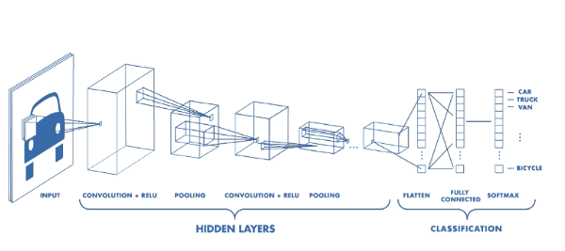
2. Phương pháp đề xuất
Nhóm dùng Neural tích chập (CNN) đã được thiết kế sẵn để train lại, tùy chình để giải quyết bài toán.

Slide 6
2. Phương pháp đề xuất
Mạng neuron tích chập là lựa chọn phổ biến cho các bài toán xử lý ảnh với deep learning bởi hiệu năng và độ chính xác cao, so với mạng neural thông thường, nó hiệu quả hơn hẳn bởi:
• Weight sharing: Trong các convolutional layers, khi thực hiện nhân tích chập sẽ dùng cùng các trọng số như nhau. Một kernel có thể dùng được nhiều lần, trong một bức ảnh.
• Các convolutional layer giúp trích xuất đặc trưng của một tấm ảnh/video, nhờ vậy mạng neural tích chập có khả năng học được các đặc trưng này (Feature learning).

Slide 7
2. Phương pháp đề xuất
• pre-trained model: Có thể dùng lại được một model đã được train trước đó cho một bài toán hoàn toàn mới. nhờ ứng dụng Feature learning. Các model đã được train sẽ dùng để trích xuất các đặc trưng hữu dụng

Slide 8
3. Thực nghiệm
Nhóm sử dụng bộ dữ liệu GTSRB- German Traffic Sign Recognition Benchmark gồm 42 loại biển báo của Đức. Những trong qua trình làm nhóm chỉ cho nhận dạng 4 loại biển báo đó là:
- Biển báo cấm
- Biển báo dừng
-
-

Slide 9
3. Thực nghiệm

Slide 10
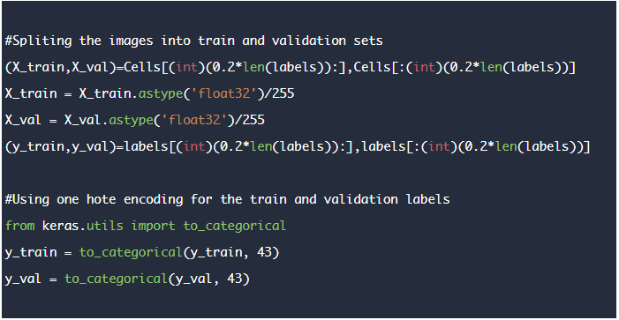
3. Thực nghiệm
1. Tiền sử lý và phân chia dữ liệu:
Chúng ta sẽ chia dữ liệu thành tập Train và Validation

Slide 11
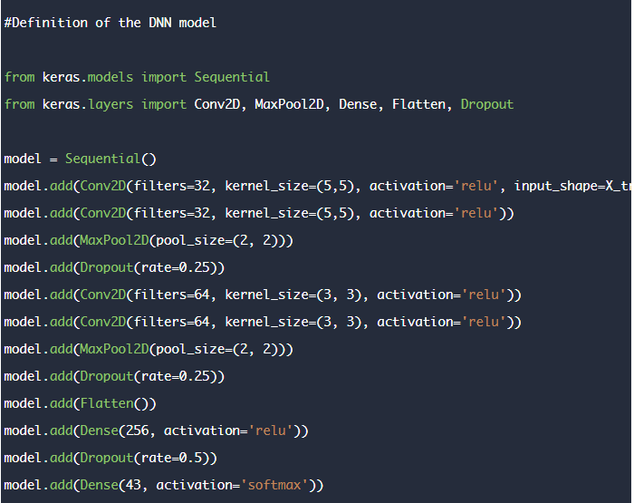
3. Thực nghiệm
2. Định nghĩa mô hình:

Slide 12
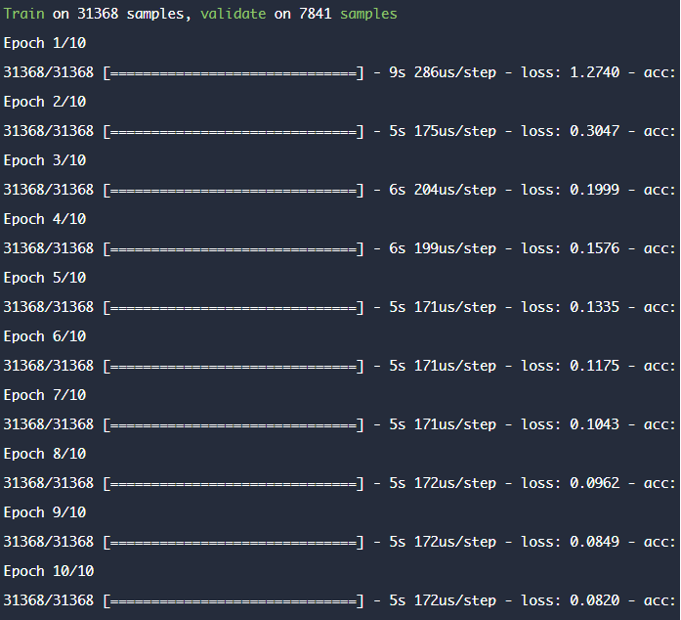
3. Thực nghiệm
3. Trainning:
Model được Train trên Google Colab với GPU support.

Slide 13
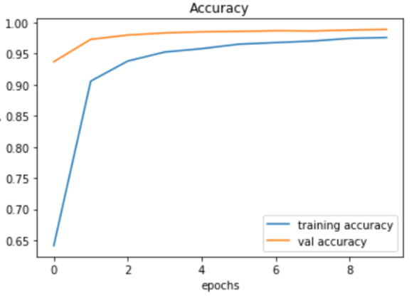
3. Thực nghiệm
4. Kết quả thực nghiệm
Mô hình khá chính xác với kết quả là 95,5%

Slide 14
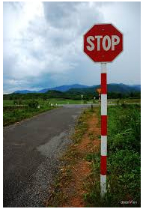
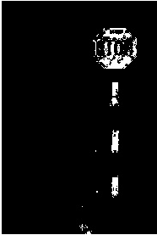
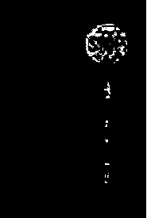

4. Xử lí chi tiết
Original
Mask Range 1
Mask Range 2
Mask For Red Region

Slide 15

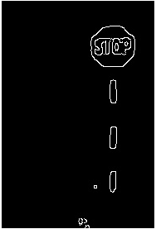
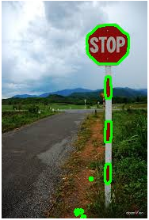
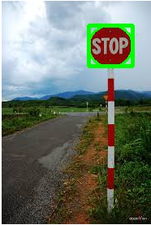

4. Xử lí chi tiết
Mask For Red Region
Edge Map
Contour - No Restriction
Contours - Restricted for Large Region & Crop

Slide 16
Demo

Slide 17
Thanks you !

